Slide 1
Lab2:
Aplicación Servidor
Implementación del protocolo HFTP

Slide 2
Introducción

Slide 3
Objetivos
Aplicar la comunicación cliente/servidor por medio de la programación de sockets, desde la perspectiva del servidor.
Diseñar e implementar un servidor de archivos
Utilizar el protocolo HFTP (Homemade File Transport Protocol)

Slide 4
Protocolo de transferencia de datos

Slide 5


Protocolo de transferencia de datos
¿Qué es?
Sistema de reglas para comunicación entre entidades
Sintaxis, semántica
Ejemplo: Comandos, Respuestas
Comando:
get_file_listing
Respuesta: 0 OK\r\n
archivo1.txt\r\n
archivo2.jpg\r\n
\r\n
¿Y sin un protocolo?...

Slide 6
Paradigma Cliente/Servidor

Slide 7
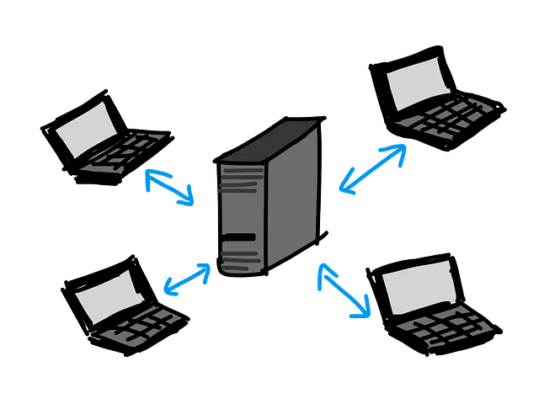
Cliente/Servidor
Datos centralizados en el servidor
Cliente realiza peticiones, servidor responde

Slide 8
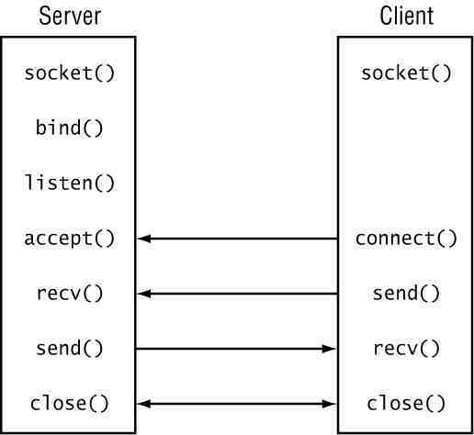
Sockets
Socket de escucha (Servidor)
Socket de envio/conexión

Slide 9
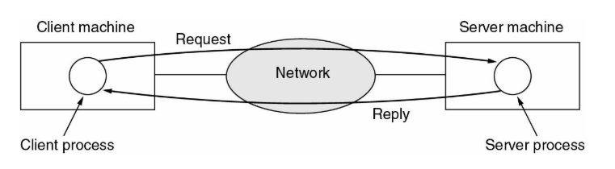
Paradigma cliente/servidor

Slide 10
Capa de Transporte - Diferencias TCP y UDP
Ambos, protocolos de la capa de transporte
TCP : TRANSMISSION CONTROL PROTOCOL garantiza una entrega segura, libre de errores y en orden de todas las transacciones. el protocolo gestiona la conexión, a costa de eficiencia- STREAM
UDP: USER DATAGRAM PROTOCOL basado en la transmisión sin conexión de datagramas, es sin conexión ya que los encabezados de los datagramas contienen suficiente información sobre el destinatario, especialmente bueno para la retransmisión de audio/video en tiempo real en los que el retardo para establecer la conexión podría ser crítico
En resumen: TCP: +fiabilidad -velocidad, UDP: +velocidad -fiabilidad
Notes:
El cliente y el servidor deben aceptar la conexión antes de empezar a transmitir datos. permite ordenar los paquetes cuando los recibe del protocolo IP. Ideal para transmitir grandes volúmenes de datos de forma fiable,

Slide 11
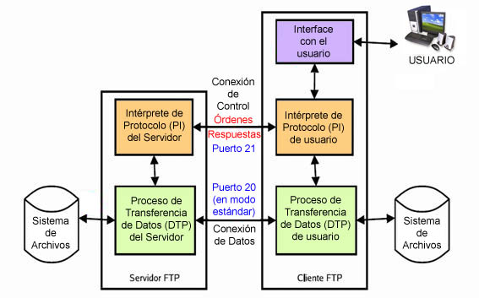
Protocolo FTP
protocolo de transferencia de archivos entre sistemas conectados a una red TCP, sin importar las diferencias entre filesystems
Se utilizan los puertos 21 para controlar la conexión, emitir órdenes al servidor y recibir respuestas, y el puerto 20 para la transferencia de los datos solicitados.

Slide 12
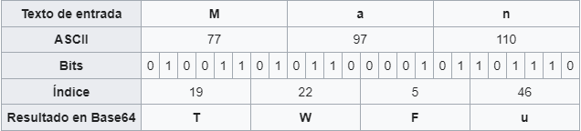
Base64
64 es la cantidad máxima de valores que se pueden obtener con bloques de 6 bits (2⁶ )
se crea un buffer de 24 bits, empezando por el más significativo y se codifica, si hay menos de 24 bits para codificar se rellena el buffer con 0’s a la derecha, si en este paso debemos codificar 2 bytes, concatenamos ‘=’, sí solo quedaba por codificar 1 byte, se concatena ‘==’

Slide 13
Caracteres especiales

Slide 14
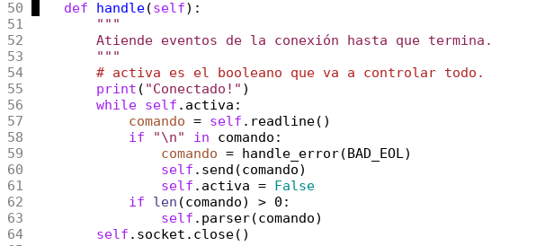
Caracteres especiales

Slide 15
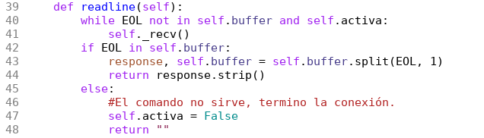

Slide 16
El servidor

Slide 17
a partir de aca, se explica el código

Slide 18
Dificultades enfrentadas
Podemos resumir de una forma muy general a la fuente de la gran mayoría (sino todos) nuestros problemas durante el desarrollo. De ella surgirán todos los puntos de esta sección:
El proyecto hace muy poco uso del pensamiento lógico puro, dado que el desarrollo se ve fundado en conocimientos teóricos sobre una multitud de librerías y procedimientos en vez de basarse en la resolución puramente lógica y procedimental del problema.
Es debido a esto que muchas veces nos trabamos tratando de solucionar errores poco descriptivos y que tenían poco o ningún sentido, como por ejemplo, que al borrar espacios y comentarios los tests comenzaran a fallar. Muchas veces el proceso se tornó un juego de “toquemos esto, capaz es lo que no anda” y de buscar una función salvadora en alguna librería.

Slide 19
Sin embargo, lo mencionado anteriormente es un problema puramente de nuestro lado. El proyecto es realista y así debe ser. La tarea en cuestión nos obligó a investigar, a testear, a implementar varias versiones de lo mismo, a enfrentarnos a comportamientos sin sentido, a mirar con la lupa cosas que parecían no poder fallar nunca.
Para nombrar algunos casos específicos:
Intento de testear el server con server-test.py sin haber implementado el sistema de hilos. Esto nos llevó a que cada vez que corríamos los tests, obtuvieramos una cantidad y tipo diferente de errores sin hacer modificaciones al código, lo que nos desconcertó totalmente. Lo solucionamos implementando dicha sección.
Problemas con los End of Line. Durante la segunda mitad del desarrollo enfrentamos varias fallas en los tests relacionadas a los símbolos EOL en el envío de pedidos. En particular esto provocaba que el server se cerrara antes de tiempo y nos impidiera seguir testeando. Lo solucionamos imprimiendo las salidas de funciones y/o testeando casos con telnet.

Slide 20
Códigos de error erróneos o inexistentes. En varias ocasiones las funciones devolvían códigos de error diferentes a los esperados, o faltaban chequear casos que debían fallar. Lo solucionamos contemplando muchos más casos incorrectos y cambiando los códigos.
El server se cerraba antes de tiempo y sin razón aparente. A veces el código contenía errores que no era bien descritos y estos provocaban que el server se cerrara o quedara en un loop infinito, impidiendo seguir con los demás tests. Los errores eran variados y con el tiempo fueron solucionados de varias formas diferentes.
Siempre hubo un socket que tarda en cerrarse. Luego de cada prueba del server, al cerrar la conexión, uno de los sockets queda abierto y es cerrado arbitrariamente por el sistema luego de una cantidad variable de tiempo. Este problema persistió durante todo el proyecto.

Slide 21
Conclusión
En este proyecto aprendimos a desarrollar una aplicación servidor de archivos por medio de sockets e implementamos nuestro propio protocolo de transferencia de archivos sobre TCP.
Al hacer esto, materializamos el otro extremo de la comunicación que realizamos en el proyecto 1. En este punto, hemos desarrollado ambas aplicaciones, la del cliente y la del servidor, concretando el esquema Cliente-Servidor de comunicación.

Slide 22
En el proyecto anterior nuestro objetivo fue hacer uso de una API REST Cliente para estructurar y enviar pedidos al servidor. Nuestro enfoque estuvo en la creación de los pedidos y en el correcto envío de los mismos.
En este proyecto nuestro objetivo es manejar esos pedidos, la conexión y el estado del server, manipulando formatos y creando métodos que satisfagan las necesidades que pueda tener el cliente, definiendo además un conjunto de reglas a seguir a la hora de llevar a cabo dichas tareas.

